Slide 1
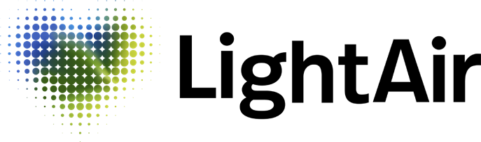
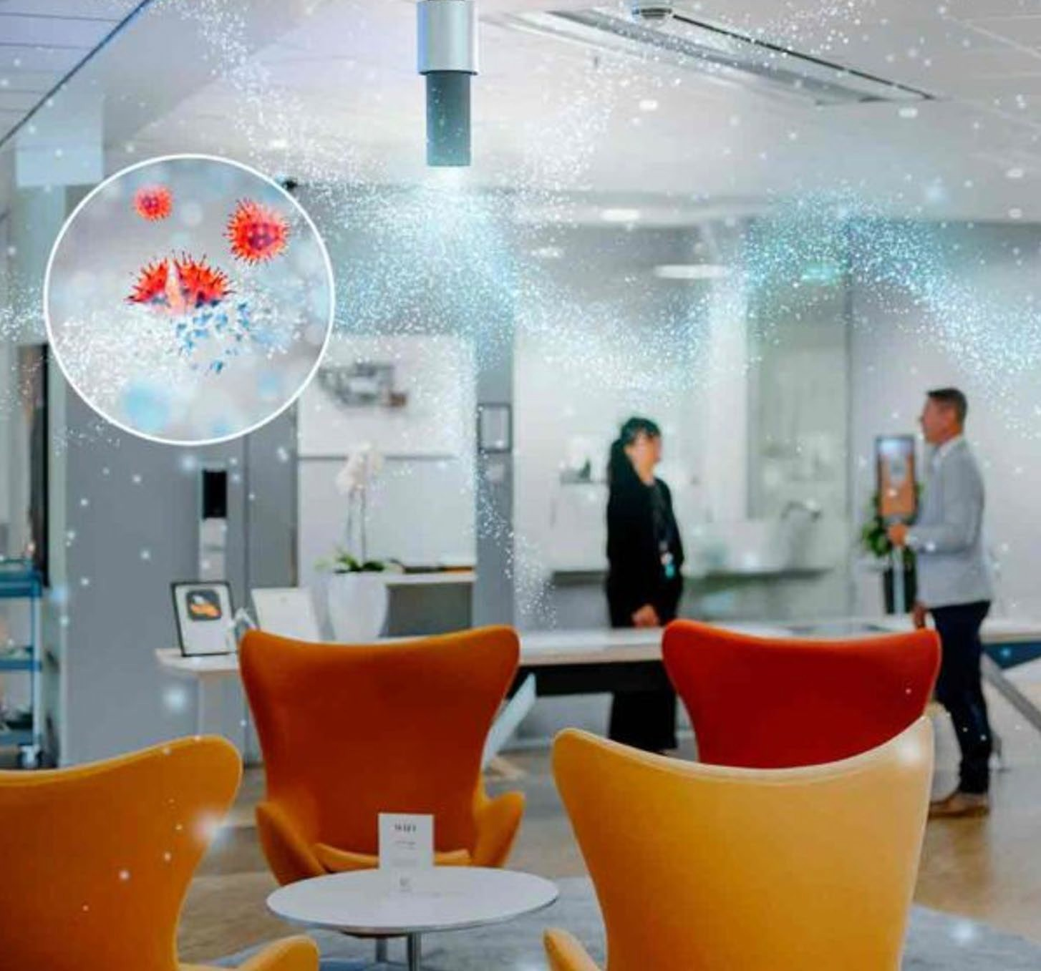
Der Einfluss der LightAir IonFlow-Technologie auf Viren
Insbesondere die Viren, die COVID-19 und SARS zugrunde liegen, Influenzavirus, Calicivirus und Rotavirus

Slide 2
Contents
Kurzfassung, Seite 3
Die siebenjährige Studie am Karolinska-Institut, Seite 4
Die Studie am IrsiCaixa, Seite 5
Hintergrund zu Viren und Ionisierung, Seite 7
Schlussfolgerungen, Seite 8

Slide 3
1. Zusammenfassung
Der Zweck dieses Dokuments ist es, eine Zusammenfassung, wie die Ultrahochdichte-Ionisierungstechnologie LightAir IonFlow auf Viren wirkt, basierend auf den Ergebnissen von zwei separaten und unabhängigen Studien, die unterschiedliche Testmethoden und unterschiedliche Viren verwenden.
Bei den in den Studien getesteten Viren handelt es sich um Pseudoviren für COVID-19 (SARS-CoV-2) und SARS (SARS- CoV-1), die beide zur Familie der Coronaviren gehören, sowie um Influenzaviren, Caliciviren und Rotaviren. Diese Viren sind alle weltweit weit verbreitet. Sie haben ernste kurz- und langfristige Auswirkungen auf Einzelpersonen, Familien und Gesellschaften. Die wirtschaftlichen Auswirkungen dieser Viren belaufen sich jedes Jahr auf Milliarden von Dollar.
Die IonFlow Technologie zerstört Viren, während sie sich noch in der Luft und auf Oberflächen befinden.
Sowohl die Studie von IrsiCaixa über COVID-19 und SARS, als auch die Studie des Karolinska-Instituts über Grippeviren, Caliciviren und Rotaviren zeigen deutlich, dass der Ultrahochdichte-Ionisator LightAir IonFlow Viren effektiv neutralisiert und sie für menschliche Zellen unschädlich macht, während sie noch in der Luft befinden, als auch, wenn sie sich an Oberflächen haften.
Dies ist von entscheidender Bedeutung, da sich diese Viren bekanntermaßen sowohl in der Luft, wo wir sie einatmen, als auch in Tröpfchen auf Oberflächen, die wir mit unseren Händen berühren, verbreiten. Daher kommt der Technologie eine strategische Rolle zu, wenn es darum geht, diese Viren zu eliminieren.
LightAir macht einen Unterschied
Die Ionisierungstechnologie von LightAir ist in eine Reihe von Produkten eingebaut, die Lösungen für Haushalte sowie für den kommerziellen und öffentlichen Sektor bieten. Dadurch wird die Ausbreitung von Infektionen effektiv verringert und ein Unterschied für die Gesundheit der Menschen und die Kosten von Virenepidemien für die Gesellschaft gemacht.
Die Welt hat immer noch mit einer COVID-19-Pandemie zu kämpfen. Sie hat schreckliche Auswirkungen auf unsere Gesundheit, das zivile und berufliche Leben und die Wirtschaft. Sie ist noch lange nicht vorbei, und die Gefahr von Mutationen und neuen Viren steht am Horizont.
LightAir kann einen echten Unterschied im Kampf gegen COVID-19 machen, indem es ein effektive Technik anbietet, das Viren zerstört und so die Ausbreitung von Infektionen stoppt.

Slide 4


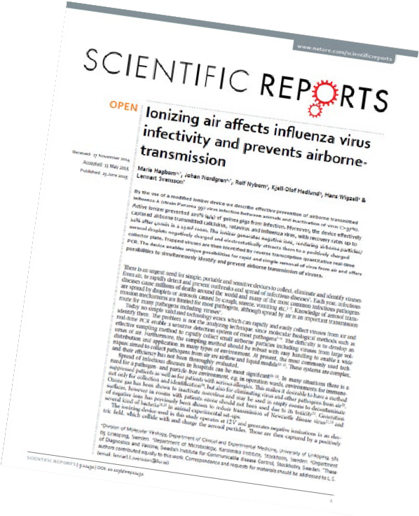
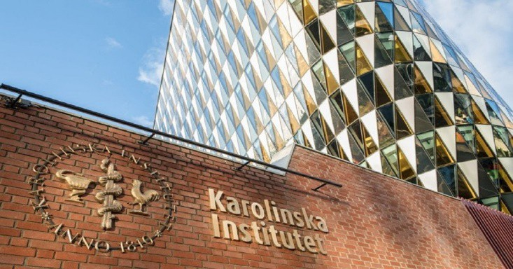
2. Die siebenjährige Studie am Karolinska-Institut
Das 1810 ursprünglich als "Akademie zur Ausbildung fähiger Armeechirurgen" gegründete Karolinska-Institut ist heute eine führende medizinische Universität und eine der größten in Europa. Seit 1901 hat die Nobelversammlung am Karolinska die Ehre, die Nobelpreisträger in Physiologie oder Medizin auszuwählen.
Ziel der Karolinska-Studie war es, zu untersuchen, wie effektiv die Ionisierung bei der Erfassung, Eliminierung und Identifizierung von Viren in der Luft mit dem LightAir IonFlow-Ionisator mit ultrahoher Dichte ist. Diese siebenjährige Studie wurde von renommierten Wissenschaftlern durchgeführt und im November 2014 in Nature Scientific Reports, der weltweit meistzitierten wissenschaftlichen Fachzeitschrift, veröffentlicht.
Verfahren
Für die Studie wurden Influenzavirus, Calicivirus und Rotavirus ausgewählt. Es wurde angenommen, dass diese Viren über die Luft übertragen werden, was in der Studie bestätigt wurde. Die Konzentration der Viren wurde durch das Sammeln von Proben und deren Untersuchung durch ein Rasterelektronenmikroskop bewertet. Durch Aerosol übertragene Viren wurden auch verwendet, um Meerschweinchen zu infizieren, und die Ergebnisse einer infizierten Gruppe, die mit dem Ionisator LightAir IonFlow ultrahoher Dichte behandelt wurde, wurden mit einer unbehandelten infizierten Gruppe verglichen.
Ergebnis
3 von 4 (75%) Tieren ohne Schutz durch den LightAir-Ionisator wurden mit dem Virus infiziert, während 0 von 4 (0%) Tieren infiziert wurden, wenn der Ionisator als Schutz verwendet wurde. Der Test zeigte eine signifikant höhere Anzahl von Rotaviren und Caliciviren, die auf dem aktiven Ionisator im Vergleich zum inaktiven Ionisator gesammelt wurden (ca. 1500-3000 Mal), was zu der Schlussfolgerung führte, daß diese Technik aktiv und effektiv virale Partikel aus der Luft sammeln kann.
Stimme des Wissenschaftlers
"Dieses Gerät bietet einzigartige Möglichkeiten, die Luft zu analysieren und die Ausbreitung von Infektionskrankheiten zu verhindern, was eine breite medizinische und klinische Anwendung ermöglicht."
Lennart Svensson, professor of molecular virology and project leader of the Karolinska study
Die Infektiosität der aerosolierten Viren wurde signifikant um mehr als 97 % reduziert, was darauf hindeutet, dass die Ionisierung des Aerosols für den größten Teil der Infektiositätsreduzierung verantwortlich ist und nicht die Exposition der geladenen Kollektorplatte. Dieses Ergebnis beweist, dass der LightAir IonFlow Ultra-High-Density-Ionisator Viren neutralisiert, während sie sich noch in der Luft befinden.

Slide 5


3. Die Studie am IrsiCaixa Institut
IrsiCaixa ist ein führendes Institut mit über 25 Jahren Erfahrung in der HIV- und AIDS-Forschung mit Sitz in Barcelona, Spanien. Sie arbeiten derzeit mit anderen Institutionen an der Entwicklung eines Impfstoffs gegen das Coronavirus und sind an zahlreichen klinischen Studien beteiligt, um die Übertragung zu reduzieren und das Fortschreiten der Krankheit zu behandeln.
Im März 2021 testete IrsiCaixa unter Bedingungen der Biosicherheitsstufe 2, ob der LightAir IonFlow-Ionisator mit ultrahoher Dichte manipulierte SARS-CoV-1- und SARS-CoV-2-Viren neutralisiert, wie es zuvor bereits für Influenza-, Calicivirus- und Rotavirus-Viren nachgewiesen wurde.
Verfahren
Ziel dieser Studie war es, die Fähigkeit der LightAir IonFlow High-Density-Ionisierungstechnologie zur Hemmung des viralen Eintritts von SARS-CoV-1 und SARS-CoV-2 in menschliche Zielzellen zu untersuchen. Der pseudovirale Eintritt wurde an HEK-293-Zellen getestet, die ACE2 exprimieren.
Verschiedene Konzentrationen der Viren wurden in Tröpfchen gegeben und den menschlichen Zellen auf einer Oberfläche zugesetzt. Die Proben wurden dann entweder für 30 oder 60 Minuten einer Ionisierung unterzogen und mit unbehandelten Kontrollen verglichen. Der Test wurde auch wiederholt, um die Testergebnisse zu bestätigen.
Wie ermöglichen Pseudoviren das Testen?
Pseudoviren, auch gentechnisch veränderte Viren genannt, sind aufgrund ihrer Sicherheit und Vielseitigkeit nützliche und wichtige virologische Werkzeuge, insbesondere für neu auftretende und wieder auftretende Viren. Aufgrund seiner hohen Pathogenität und Infektiosität und dem Mangel an wirksamen Impfstoffen und Therapeutika muss lebendes SARS-CoV-2 unter Bedingungen der Biosicherheitsstufe 3 gehandhabt werden, was die Entwicklung von Impfstoffen und Therapeutika behindert hat.
Pseudoviren werden im Labor so manipuliert, dass sie ein spezifisches Virus und dessen viralen Eintritt in Zellen nachahmen. Sie sind ideal, um die Wirksamkeit von Virostatika, Antikörpern oder Strategien zur Hemmung des viralen Eintritts zu testen.
https://www.the-scientist.com/news- opinion/what-pseudoviruses-bring-to-the-study-of-sars-cov-2-68457

Slide 6
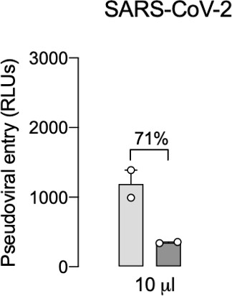
Ergebnis
IrsiCaixa kommt zu dem Schluss, dass der Eintritt von SARS-CoV-2 und SARS-CoV-1 Pseudoviren nach einer 30- bzw. 60-minütigen Behandlung mit der LightAir IonFlow Ultrahochdichte-Ionisationstechnologie vermindert wird. Es kommt zu einer deutlichen Hemmung der Pseudoviren, d.h. sie werden zerstört und können somit den Menschen nicht mehr infizieren oder sich selbst vermehren.
Die IrsiCaixa-Studie mit den Viren, die COVID-19 zugrunde liegen, erweitert die Ergebnisse der bahnbrechenden Studie, die über einen Zeitraum von sieben Jahren am Karolinska-Institut in Stockholm, Schweden, durchgeführt wurde.
Diese Tests wurden durchgeführt, um die ursprünglichen Erkenntnisse aus der Studie des Karolinska-Instituts (siehe vorheriger Abschnitt) weiter zu untermauern und insbesondere zu prüfen, inwieweit sie auf das neue Coronaviren, das COVID-19 zugrunde liegt, anwendbar sind. Sie war in ihrer Tiefe und Methodik notwendigerweise anders aufgebaut als die viel größere Karolinska-Studie.
Nachfolgend ein Auszug aus einem der Versuche mit einer 60-minütigen Ionisierungsbehandlung. Die in diesen Tests gezeigten spezifischen Prozentsätze sind ein Hinweis auf eine deutliche Virushemmung und damit ein zusätzlicher Kozeptnachweis. Um einzelne Prozentzahlen zu veröffentlichen, müssen die Tests über einen längeren Zeitraum multipliziert werden.
Stimme des Wissenschaftlers
"Wir haben verschiedene Versionen von Pseudoviren ausgemessen, die den Eintritt verschiedener Coronaviren in Zellen nachahmen. Das Ergebnis ist, dass die IonFlow-Technologie in Form von Tröpfchen auf exponierten Oberflächen bereits innerhalb von 30 Minuten eine deutliche Hemmung des Viruseintritts bewirkt."
"Ich persönlich finde das äußerst interessant, und das Potenzial dieser Technologie zur Bekämpfung der Virusausbreitung sollte weiter untersucht werden. Nicht zuletzt in diesen Zeiten und vor allem, da diese Technologie den viralen Eintrittsprozess angreift, so dass Viren keine menschlichen Zellen mehr infizieren können."
Nuria Izquierdo Useros, PhD, leitende Prüfärztin der IrsiCaixa-Studie
Kontrolle Ionisiert
Abbildung 1. Wirkung der LightAir IonFlow-Ultrahochdichte-Ionisationsbehandlung (60 Minuten) auf SARS-CoV-2. Diese Grafik zeigt die Ergebnisse, wenn 10 μL SARS-CoV-2-Pseudovirus in einen Tropfen gegeben und nach der Behandlung zu den Zellen gegeben werden. Der Prozentsatz gibt die mittlere Reduktion des Pseudoviruseintrags nach der LightAir-Behandlung an.

Slide 7
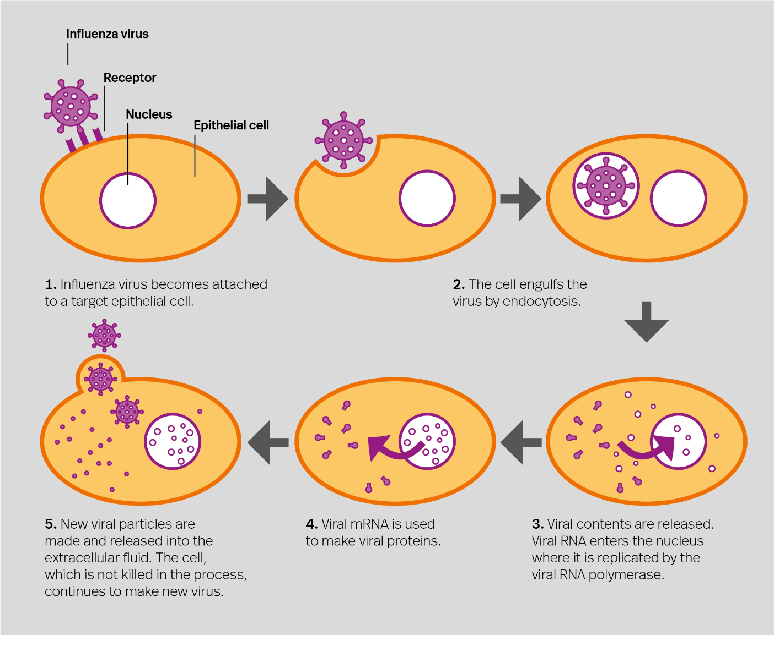
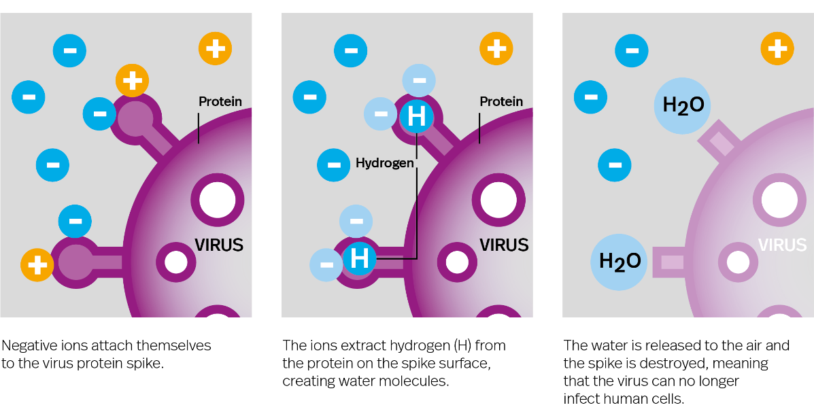
4. Hintergrund zu Viren und Ionisierung
Viraler Eintritt - Wie Zellen von einem Virus infiziert werden
Wie die LightAir IonFlow-Technologie einen Virus neutralisiert

Slide 8
5. Schlussfolgerungen
> Wichtigstes Ergebnis: IonFlow vernichtet Viren in der Luft und auf Oberflächen
Die LightAir IonFlow-Technologie hat in zwei separaten und unabhängigen wissenschaftlichen Studien von IrsiCaixa und dem Karolinska-Institut bewiesen, dass sie die Infektiosität von Pseudoviren für COVID-19 (SARS-CoV-2) und SARS (SARS-CoV-1) sowie Influenzaviren, Caliciviren und Rotaviren effektiv neutralisiert und sie damit für menschliche Zellen unschädlich macht. Dieser Effekt wurde sowohl bei Viren in Aerosolform - die sich noch in der Luft befinden - als auch bei Viren auf Oberflächen nachgewiesen.
Wissenschaftler des Karolinska-Instituts fanden heraus, dass IonFlow bei N1H1 (Influenza/Schweinegrippe), Rotavirus und Calicivirus einen Verlust von 97 % der Infektiosität bewirkt. Wissenschaftler des IrsiCaixa-Forschungsinstituts kommen zu dem Schluss, dass IonFlow eine ähnliche messbare Wirkung auf eigens entwickelte Viren hat, die das SARS-CoV-2 nachahmen.
Damit liefern die neueren Tests den Beweis, dass das SARS-CoV-2-Virus ähnlich strukturiert ist und mit den gleichen Prinzipien bekämpft werden kann, die durch die Ergebnisse des Karolinska-Instituts festgelegt wurden.
Herausforderungen heute und morgen
PREVENT ist das Zauberwort. Viren sind eine Tatsache, die wir jetzt und in Zukunft akzeptieren müssen. Es ist auch eine Tatsache, dass einige Viren schlimmer sind und sein werden als andere. Aber wir stellen uns ein Szenario vor, in dem neue Viren, wie das SARS-CoV-2, das COVID-19 verursacht, keine so verheerenden Auswirkungen auf die Gesundheit und die Gesellschaft haben werden. Indem wir die Ausbreitung von Viren verhindern, werden wir in der Lage sein, sie besser zu kontrollieren und die negativen Auswirkungen zu mindern.
Die Entwicklung präventiver Impfstoffe und die Bereitstellung pharmazeutischer Behandlungen sind für uns als Gesellschaft von großer Bedeutung. Jetzt ist es an der Zeit, dass die Technologie in diesen Mix mit einbezogen wird und eine aktive Rolle bei der Reduzierung von Infektionen übernimmt.
Technologie hat einen breiteren Anwendungsbereich
Während ein Impfstoff entwickelt und entworfen wird, um gegen ein bestimmtes Virus zu wirken, kann die Technologie ein breiteres Spektrum annehmen und zum Schutz gegen mehrere Viren wirken. Die LightAir IonFlow-Ionisierung mit ultrahoher Dichte wurde getestet und zeigt eine nachgewiesene Virushemmungsfähigkeit bei jedem einzelnen untersuchten Virus. Indem es das Virus sowohl in der Luft als auch auf Oberflächen zerstört, verhindert es die Ausbreitung von Viren, so dass wir sie besser kontrollieren können und die negativen Auswirkungen gemildert werden. Wir behaupten nicht, dass die Technologie allein DIE Antwort ist, aber sie ist eindeutig ein Teil einer umfassenderen Lösung zum Schutz und zur Verhinderung künftiger Pandemien.
Folgen
Gesundheitsbehörden geben Anweisungen und Richtlinien, wie die Verbreitung von Virusinfektionen in der Gesellschaft am besten verhindert werden kann. LightAir kann eine weitere Ebene der Sicherheit hinzufügen, indem es aktive Maßnahmen hinzufügt, anstatt sich ausschließlich auf reaktive Bemühungen zu konzentrieren. Mit der leistungsstarken und bewährten virushemmenden Wirkung der LightAir IonFlow-Ionisierungstechnologie mit ultrahoher Dichte kann eine zusätzliche Sicherheitsschicht hinzugefügt werden, während sich die Gesellschaft langsam öffnet. Dabei werden die Viren auf der Suche nach einem neuen Wirt zerstört. In einem ionisierten, geladenen Zustand können sie nicht in menschliche Zellen eindringen und verhindern so die Ausbreitung in Situationen, in denen sich Menschen begegnen.

Slide 9
Neue Normalität schaffen
Zum Zeitpunkt der Veröffentlichung dieses Dokuments haben uns Einschränkungen und Empfehlungen bereits seit längerer Zeit begleitet. Dies hat uns als Individuen auf unterschiedliche Weise betroffen und für einige viel mehr als für andere. Viele Menschen sind gestorben oder schwer krank geworden. Arbeitsplätze wurden geschlossen, was uns daran hindert, unsere Kollegen für lange Zeit nicht zu treffen, wir vermissen den Trubel um die Kaffeemaschine und andere Aktivitäten, die uns normalerweise positive Energie geben und zu einer positiven Unternehmenskultur beitragen.
Zu Hause wurden wir darin eingeschränkt, wie viele Menschen wir treffen können. Wir haben aufgehört, Geburtstage zu feiern, uns mit unseren Kindern zum Spielen zu verabreden, mit unseren Freunden zu Abend zu essen und andere soziale Aktivitäten im Haus zu unternehmen. Früher oder später werden wir das Ende dieser Situation erleben. Wir werden zu einem normaleren Leben mit weniger Einschränkungen zurückkehren. Wir alle kennen das und sprechen davon als "New Normal" und LightAir kann ein zuverlässiger Begleiter bei dieser "Wiedereröffnung des Lebens" sein.
In kommerziellen Umgebungen wie Büros und Schulen wird der virenhemmende IonFlow oft mit der medizinischen Luftreinigung durch die LightAir CellFlow Luftreiniger kombiniert. Wir nennen dies LightAir Health+. Der CellFlow reduziert die Viruskonzentration in der Luft mit einem Filtrationsgrad von 99,99 % und verhindert so, dass ein Virus zu einem neuen Wirt werden kann. Viren werden durch den Vireninhibitor IonFlow sofort und kontinuierlich angegriffen und zerstört. Zusammen mit den von den Gesundheitsbehörden empfohlenen Maßnahmen ist die LightAir Health+ Lösung, Teil eines verantwortungsvollen Plans, um Studenten und Mitarbeiter nach dem Lockdown wieder willkommen zu heißen.
Wir glauben, dass wir durch die Verhinderung der Verbreitung von Viren - und damit von Infektionen - zu einer neuen Normalität zurückkehren können. Wir werden aufmerksam und vorsichtig sein, aber nicht abgesperrt oder daran gehindert, den Menschen, die wir lieben, nahe zu sein und nicht daran gehindert, zur Schule oder zur Arbeit zu gehen.
Über LightAir
LightAir AB (publ) verbessert Gesundheit und Wohlbefinden durch die Entwicklung und den Verkauf effizienter Luftreinigung. Die Lösungen basieren auf zwei einzigartigen und patentierten Technologien: IonFlow und CellFlow. IonFlow nutzt Ionisierung mit ultrahoher Dichte, um schädliche Viren zu neutralisieren, während sie sich noch in der Luft und auf Oberflächen befinden. CellFlow nutzt die medizinisch hochwertige Luftfiltration des EcoPrecisionTM-Filters, um die Konzentration gängiger Schadstoffe wie Viren, Pollen, Verkehrsverschmutzung und Feinststaub zu senken. Die beiden Hauptsegmente, die in diesem internationalen Markt angesprochen werden, sind Home Solutions und Professional Solutions. Die Aktie des Unternehmens ist am Nordic SME Schweden (Nordic Growth Market NGM AB) unter LAIR gelistet. Lesen Sie mehr unter www.lightair.com

